Slide 1



规范有序
共享经验
平等自愿
合作开放
我国核电工程建设
总体情况报告
持续改进
追求卓越
刘 巍
2021年5月

Slide 2

目录
CONTENTS
一
概述
二
2020年核电建造事件分析
三
2020年核电建设管理亮点
四
结束语

Slide 3
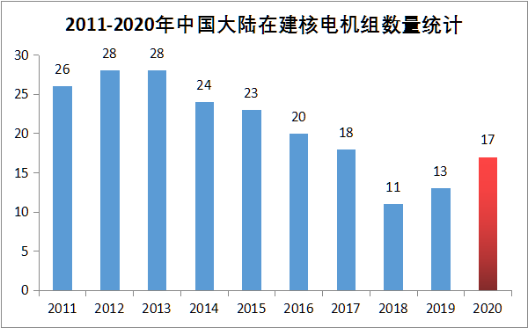
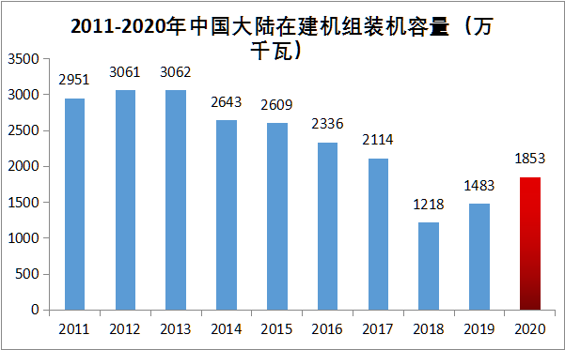
一、概述
1.1 我国在建核电机组现状
截至2020年12月31日：
在建核电机组共17台，在建机组总装机容量为1853万千瓦，在建机组数量及装机容量继续保持世界第一。
2台核电机组实现首次并网，分别是田湾核电厂5号机组和福清核电厂5号机组（创造了三代压水堆首堆最短并网工期的记录）。
4台核电机组开工建设，分别是漳州核电厂2号机组、太平岭核电厂2号机组、三澳核电厂1号机组和霞浦核电厂2号机组，除霞浦2号机组外均采用我国具有自主知识产权的华龙一号三代核电技术。
核准了三澳一期、昌江二期共计4台华龙机组。

Slide 4
一、概述
序号 | 核电厂 | 机组 | CN号 | 隶属 | 堆型 | 额定功率（Mwe） | 开工日期 | 状态
1 | 福清 | 5 | CN-51 | 中核 | 压水堆 | 1150 | 2015/05/07 | 首次并网
2 |  | 6 | CN-52 | 中核 | 压水堆 | 1150 | 2015/12/22 | 穹顶吊装
3 | 田湾 | 6 | CN-54 | 中核 | 压水堆 | 1118 | 2016/09/07 | 热试
4 | 漳州 | 1 | CN-57 | 中核 | 压水堆 | 1212 | 2019/10/16 | 常规岛FCD
5 |  | 2 | / | 中核 | 压水堆 | 1212 | 2020/09/04 | 常规岛FCD
6 | 防城港 | 3 | CN-55 | 中广核 | 压水堆 | 1180 | 2015/12/24 | 穹顶吊装
7 |  | 4 | CN-56 | 中广核 | 压水堆 | 1180 | 2016/12/23 | 核岛安装
8 | 红沿河 | 5 | CN-49 | 中广核 | 压水堆 | 1119 | 2015/03/29 | 热试
9 |  | 6 | CN-50 | 中广核 | 压水堆 | 1119 | 2015/07/24 | 冷试
10 | 太平岭 | 1 | CN-61 | 中广核 | 压水堆 | 1202 | 2019/12/26 | 常规岛FCD
11 |  | 2 | / | 中广核 | 压水堆 | 1202 | 2020/10/15 | 核岛FCD
12 | 三澳 | 1 | / | 中广核 | 压水堆 | 1210 | 2020/12/31 | 核岛FCD
13 | 石岛湾 | 1 | CN-44 | 华能 | 高温气冷堆 | 211 | 2012/12/09 | 热试
14 | 228示范工程 | 1 | / | 国电投 | 压水堆 | 1400 | 2019/04/06
15 |  | 2 | / | 国电投 | 压水堆 | 1400 | 2019/11/01
16 | 霞浦 | 1 | / | 中核 | 钠冷快堆 | 600 | 2017/12/29
17 |  | 2 | / | 中核 | 钠冷快堆 | 600 | 2020/12/27
1.1 我国在建核电机组现状
截至2020年12月31日：
中广核集团在建机组7台，装机容量822.858万千瓦；
中核集团在建机组7台，（包括霞浦示范快堆2台机组）装机容量为704.2万千瓦；
国电投集团在建机组2台（荣成CAP1400示范项目2台机），装机容量为306.8万千瓦；
华能集团在建机组1台，装机容量为21.1万千瓦。

Slide 5

一、概述
1.2 全球核电机组现状
截至2020年12月31日
世界运行核电机组共441台，总装机容量为4.14亿千瓦
运行
在建
在建核电机组共58台，总装机容量为6592.458万千瓦
新投运核电机组5台，分别是中国2台，俄罗斯1台，阿联酋1台，白俄罗斯1台
新投运
新开工
新开工机组5台（中国4台，土耳其1台），装机容量4831.15 MWe，均采用三代及以上核电技术
Notes:
土耳其阿库尤核电厂2号机组（Akkuyu-2），2020-8-8新开工，堆型VVER V-509，额定容量1200MWe

Slide 6
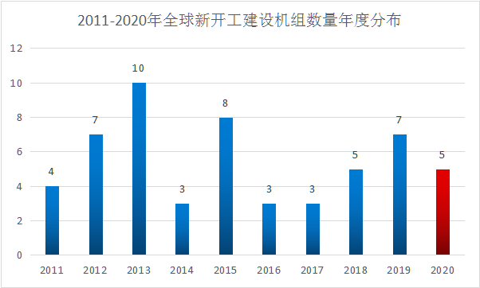
一、概述
1.2 全球核电机组现状
截至2020年12月31日：
全球在建机组较2019年净增加1台，总数为58台，总装机容量6592.458万kW，较2019年减少2931.042万kW。
2020年新开工机组5台，装机容量为5431.5MWe，均采用三代及以上核电技术，中国新开工机组台数占全球新开工台数的80%。
国家 | 机组名称 | 开工时间 | 堆型 | 额定功率/MWe
中国 | 漳州-2 （Zhangzhou-2） | 2020-09-04 | HPR-1000 | 1212
 | 太平岭-2 （Taipingling-2） | 2020-10-15 | HPR-1000 | 1211.5
 | 霞浦-2 （Xiapu-2） | 2020-12-27 | CFR-600 | 600
 | 三澳-1 （San’ao-1） | 2020-12-31 | HPR-1000 | 1208
土耳其 | 阿库尤-2 （Akkuyu-2） | 2020-08-08 | VVER V-509 | 1200

Slide 7

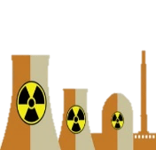
一、概述
1.3 我国在建核电机组节能环保效应
根据2020年在建机组总装机容量计算，全部商运后相当于每年减少燃烧标准煤3803万吨 ，减少排放二氧化碳9963万吨、二氧化硫32万吨、氮氧化物28万吨，相当于增加造林28万公顷.年。
2030年达到峰值，2060年实现碳中和
核电机组发电效率最高，节能环保效应更具有优势
Notes:
2020年我国火电供电煤耗（6000千瓦及以上电厂）为305.5克标准煤/千瓦时。减排计算方法来源于国家统计局网站，按照工业锅炉每燃烧一吨标准煤产生二氧化碳2620千克，二氧化硫8.5千克，氮氧化物7.4千克计算

Slide 8
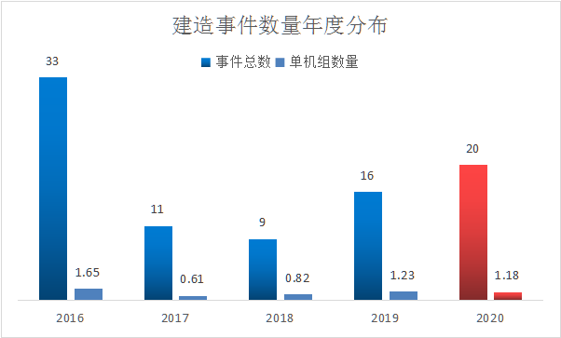
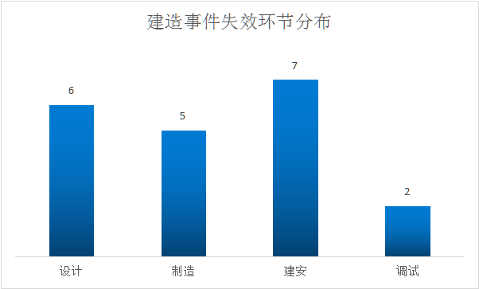
二、2020年核电建造事件分析
—— 2020年国内17台在建机组共产生20起建造事件，相比2019年事件数量增加4起，事件总数量为2017年以来最大值；平均单机组事件数量为1.18起，略低于2019年平均单机组数量；
—— 2020年国内建造事件失效环节主要是建安、设计和制造环节，共性问题主要是混凝土浇筑质量缺陷、设备焊接质量缺陷和管理监督不足

Slide 9

二、2020年核电建造事件分析
2.1 混凝土浇筑质量缺陷
缺陷1：混凝土在凝结硬化过程中温度变形及收缩变形导致产生非荷载裂缝
原因：混凝土裂缝控制
措施有效性不足
提醒：在混凝土浇筑作业前应结合现场实际情况提前进行风险识别，同时加强对混凝土浇筑施工程序文件审查，在施工方案中明确影响浇筑质量的重要因素、关键技术点和应对措施。
缺陷2：部分振捣点欠振，导致混凝土浇筑不密实，形成蜂窝/起砂/孔洞缺陷
原因：作业风险识别不足，未制定应对性措施
缺陷3：混凝土部分试块不规范，试块
容重和表面平面度存在偏差
原因：缺少工艺规程/指导书，现场试块制作不规范

Slide 10

二、2020年核电建造事件分析
2.2 设备焊接质量缺陷
01
02
03
04
缺陷1：点焊过程中形成表面裂纹
缺陷1：焊接速度未控制好且填丝不足导致焊缝未焊透
缺陷1：焊接时操作不稳定导致内侧焊缝根部局部成型不良
缺陷1：母材焊缝根部裂纹
原因：安装承包商对焊接技术管控存在不足
原因：制造厂人员质疑的工作态度不足
原因：对重要设备焊接重视程度不足
原因：焊缝结构设计考虑不充分，焊接过程不规范
提醒：
细化设备焊接过程管控措施，明确焊接方案，对于重要设备的焊接工作，应设置见证点，做好质量控制；
管理程序中明确作业管理内容、管理方法以及监督检查要求，并落实和细化到作业文件及质量控制文件中。

Slide 11
二、2020年核电建造事件分析
2.3 承包商管理监督不足
原因：
1、施工单位未严格按照质量控制程序进行施工过程控制；
2、现场作业过程中信息传递不通畅，管控不严，相关人员缺乏严谨的工作作风
3、承包商单位管理薄弱，过程中技术管理、质量监管不足
加强相关监管文件重视程度和学习力度，保持严谨的工作作风和质疑的态度
承包商现场施工与规范和图纸不符
承包商未遵守工作票管理要求导致误切割
并重新焊接
明确工作流程要求、管理方法以及监督检查要求，并细化落实到作业文件及质量控制文件
承包商超许可证范围作业
承包商施工前未识别风险，导致设备损坏
充分审查承包商的资质以及人员资质的匹配性，严禁超许可证范围的作业

Slide 12
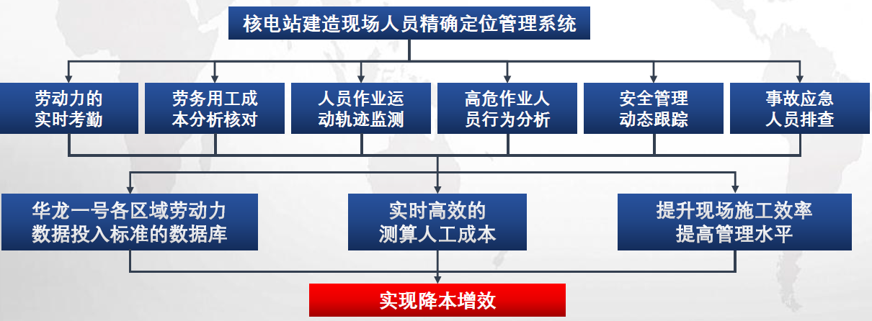
三、2020年核电建设管理亮点
3.1 高精度定位技术助力建造现场人员安全管理
在核电建设高速发展和华龙一号走出去的背景下，建立标准的信息自动采集和实时监控系统，有效提升项目标准化管理水平，树立良好的外部形象，提升企业竞争力和核电走出去的配套管理体系：

Slide 13
三、2020年核电建设管理亮点
3.1 高精度定位技术助力建造现场人员安全管理
在现场人员安全监管系统软件中以平面/3D立体视角的方式去查看人员位置；
排列出各个区域人员定位情况，实现了人员位置信息的详细查看；
实现了平面//3D立体视图轨迹回放查看人员的行进路线；
实现了对劳务队的出勤率、各个劳务队班次出勤人数、未出勤人员考勤统计

Slide 14
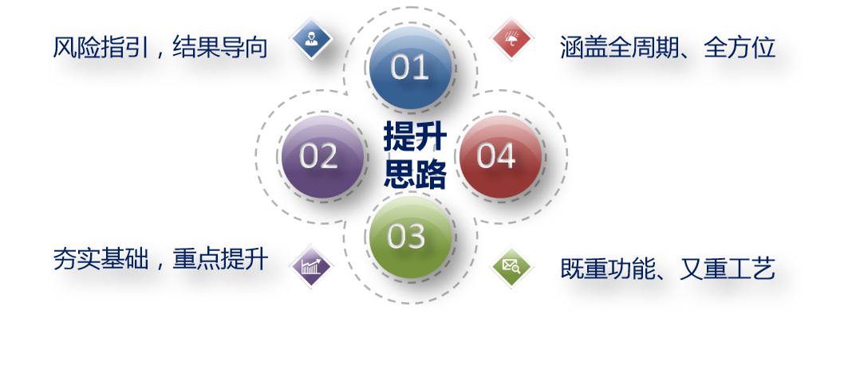
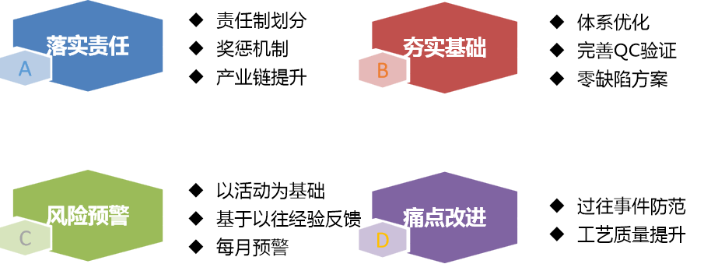
三、2020年核电建设管理亮点
3.2 系统规划，开展全过程质量提升管理
统筹策划项目整体工程质量提升，制定自项目FCD至商运全过程的质量提升总体方案及专项提升方案，稳步开展提升行动，并根据工程进展逐年滚动更新，聚焦关键工程活动，整治质量痛点，提升主要工艺。
提升思路 主要举措

Slide 15
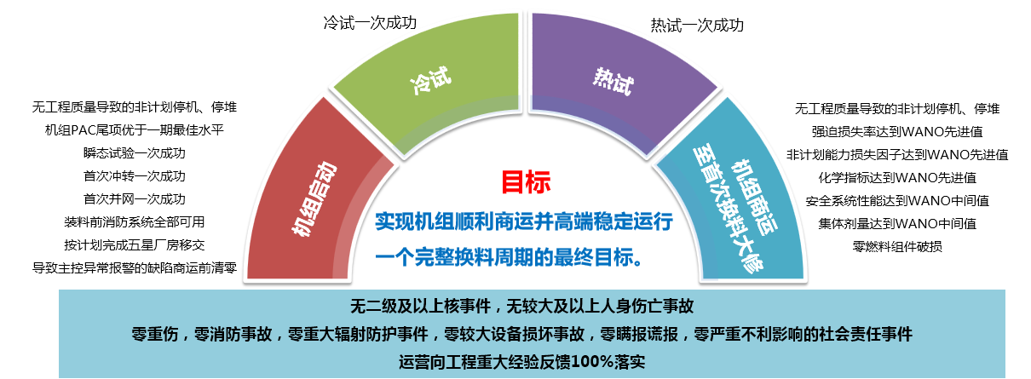
三、2020年核电建设管理亮点
3.2 系统规划，开展全过程质量提升管理
主动对标其他机组，制定工程高质量投产目标以及高标准、严要求的指标体系，并采取阶段指标和全程指标的控制策略，对高质量投产的实施过程进行全流程管控

Slide 16
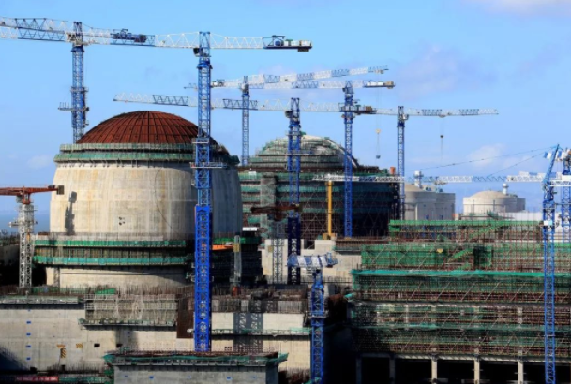
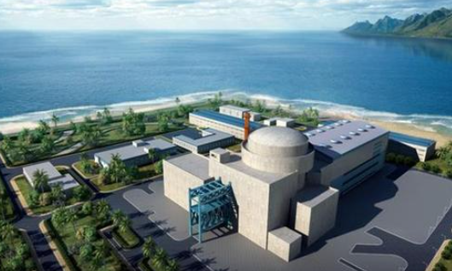
四、结束语
2020年，我国在三代核电技术领域实现突破，成为继美国、法国、俄罗斯等国家之后真正掌握自主三代核电技术的国家，为建设核工业强国迈出了坚实一步。
通过2020年建造事件可以看出，加强对核电全产业链的管理，协助协作单位建立和培育高水平的核安全化，是整个行业需要不断思考和努力解决的问题。只有促进整个产业链不断强化核安全文化、质量文化和技术能力，落实核安全法职责，才能促进工程建设高质量发展，提升核电厂整体安全绩效。

Slide 17
谢 谢！

